Slide 1

2017-2021 йилларда Ўзбекистон Республикасини ривожлантиришнинг бешта устувор йўналишлари бўйича ҲАРАКАТЛАР СТРАТЕГИЯСИ
2017-2021 ЙИЛЛАРДА
ҲАРАКАТЛАР СТРАТЕГИЯСИ

Slide 2
2017-2021 ЙИЛЛАРДА
ҲАРАКАТЛАР СТРАТЕГИЯСИ
I. Давлат ва жамият қурилиш тизимини такомиллаштириш
(Мовий ҳаворанг – осмон ва тоза сув рамзи, буюк Амир Темур давлатининг байроғининг
ранги)
II. Қонун устуворлигини таъминлаш ва суд-ҳуқуқ тизимини янада ислоҳ қилиш
(Сиёҳранг– қонунийлик элементлари ҳисобланган устуворлик ва ор-номуслилик рамзи)
- III. Иқтисодиётни ривожлантириш ва эркинлаштириш
(Тилларанг – иқтисодиётни ривожлантириш элементлари ҳисобланган куч-қудрат ва бойлик
рамзи,)
- IV. Ижтимоий соҳани ривожлантириш
(Қизил ранг – ҳаёт ва аҳолининг муносиб турмуш тарзини таъминлаш рамзи)
V. Хавфсизлик, диний бағрикенглик ва миллатлараро тотувлик, ўзаро манфаатли ва амалий ташқи сиёсат
(Оқ ранг – тинчликсеварлик сиёсати элементлари ҳисобланган тинчлик ва софлик рамзи)

Slide 3

Давлат ва жамиятнинг ҳар томонлама ва жадал ривожланиши учун шарт-шароитлар яратиш,
Мамлакатимизда амалга оширилган ислоҳотлар самарасини янада ошириш.
2017-2021 ЙИЛЛАРДА
ҲАРАКАТЛАР СТРАТЕГИЯСИ
МАҚСАД
мамлакатимизни модернизация қилиш ҳамда ҳаётнинг барча соҳаларини либераллаштириш бўйича устувор йўналишларни амалга ошириш

Slide 4

Халқ таълими вазирлигига тегишли бандлар
I
Давлат ва жамият қурилиш тизимини такомиллаштириш
II
Қонун устуворлигини таъминлаш ва суд-ҳуқуқ тизимини янада ислоҳ қилиш
4 та банд (84,97,99,100)
2017-2021 ЙИЛЛАРДА
ҲАРАКАТЛАР СТРАТЕГИЯСИ
III
Иқтисодиётни ривожлантириш ва эркинлаштириш
Жами 16 та банд
IV
12 та банд (213, 226, 260, 261, 264, 265, 266, 271, 273, 279, 289, 292)
Ижтимоий соҳани ривожлантириш
V
Хавфсизлик, диний бағрикенглик ва миллатлараро тотувлик, ўзаро манфаатли ва амалий ташқи сиёсат

Slide 5
II
Қонун устуворлигини таъминлаш ва суд-ҳуқуқ тизимини янада ислоҳ қилиш
2.4. Жиноятчиликка қарши курашиш ва ҳуқуқбузарликларнинг олдини олиш тизимини такомиллаштириш
84 банд
97 банд
99 банд
100 банд
Давлат органлари ходимлари, таълим муассасалари ўқувчилари ва жамоатчилик ўртасида терроризм, экстремизм ва бошқа жиноий фаолиятни олдини олишга қаратилган комплекс профилактик-тушунтириш тадбирларини ўтказиш. Ушбу мавзуларда бир қатор радио ва теледастурлар ташкил этиш
Ҳуқуқий таълим ва ҳуқуқий тарбия тизимини такомиллаштириш ва кучайтириш механизмини ўз ичига олган давлат таълим стандартлари ва ўқув дастурларини ишлаб чиқишни назарда тутувчи Вазирлар Маҳкамаси қарори лойиҳасини тайёрлаш.
Аҳолини, айниқса, ёшларни диний экстремизм, ақидапарастлик каби бузғунчи ҳаракатлар таъсиридан асраш мақсадида маҳаллаларда ҳамда таълим муассасаларида «Ислом маърифати ақидапарастликни қоралайди», «Диний экстремизм ва терроризм — ёшлар келажагига таҳдид» мавзуларида учрашув ва давра суҳбатларини ташкил этиш бўйича махсус дастур ишлаб чиқиш
Таълим муассасалари ўқувчи ва талабаларининг ҳуқуқий билимлари ва саводхонлигини янада ошириш ва мустаҳкамлашга қаратилган «Ҳуқуқ билимдонлари», «Сиз қонунни биласизми?», «Тафаккур синовлари», «Конституция — бахтимиз пойдевори» республика кўрик-танловларини ўтказиш
ИИВ, ОваЎМТВ, Бош прокуратура, Халқ таълими вазирлиги, МТРК, «Маҳалла» жамғармаси, «Камолот» ЁИҲ, вазирлик ва идоралар
Халқ таълими вазирлиги, ОваЎМТВ, ИИВ, Адлия вазирлиги, Бош прокуратура
Дин ишлари бўйича қўмита, ОваЎМТВ, Халқ таълими вазирлиги, Ўрта махсус, касб-ҳунар таълими маркази, Ўзбекистон мусулмонлари идораси, Тошкент ислом университети, «Камолот» ЁИҲ, «Маҳалла» жамғармаси, Миллий ғоя ва мафкура илмий-амалий маркази, ЎзННТМА
Халқ таълими вазирлиги,
«Камолот» ЁИҲ,
Адлия вазирлиги, ОваЎМТВ, Ўрта махсус, касб-ҳунар таълими маркази, ФЖШМҚМИ

Slide 6
IV
Ижтимоий соҳани ривожлантириш
4.2. Аҳолини ижтимоий ҳимоя қилиш ва соғлиқни сақлаш тизимини такомиллаштириш, хотин-қизларнинг ижтимоий-сиёсий фаоллигини ошириш
Кекса авлод вакиллари ҳамда «Меҳрибонлик» уйлари, махсус мактаб-интернатлар тарбия-ланувчилари, «Саҳоват» уйларида яшовчи якка ёлғиз қариялар ва ижтимоий ҳимояга муҳтож оилалар фарзандлари учун юртимиздаги тарихий обидалар, зиёратгоҳлар ва муқаддас қадамжоларга бепул саёҳатлар уюштириш.
Аёллар ҳамда қизларнинг саломатлигини мустаҳкамлаш, улар орасида жисмоний тарбия ва спортни оммалаштириш мақсадида:
Қорақалпоғистон Республикаси, вилоятлар ва Тошкент шаҳрида «Соғлом она — соғлом бола» шиори остида анъанавий минтақавий «Аёллар спорт фестивали»;
«Соғлом авлод учун» кубоги учун сузиш, синхрон сузиш, сувга сакраш, гимнастика, бадиий гимнастика, спорт рақси ва гимнастрада каби спорт мусобақалари ҳамда бошқа тадбирларни ўтказиш
.
213- банд
226-банд
«Камолот» ЁИҲ, Халқ таълими вазирлиги, Маданият ва спорт ишлари вазирлиги, Туризмни ривожлантириш давлат қўми-таси, «Маҳалла» жамғармаси, «Нуроний» жамғармаси», «Ўзбекистон темир йўллари», Қорақалпоғистон Республикаси Вазирлар кенгаши, вилоятлар ва Тошкент шаҳар ҳокимликлари
Маданият ва спорт ишлари вазирлиги, Халқ таълими вазирлиги, «Соғлом авлод учун» фонди, Болалар спортини ривожлантириш жамғармаси, Хотин-қизлар қўмитаси, «Камолот» ЁИҲ, Тошкент шаҳар ҳокимлиги

Slide 7
IV
Ижтимоий соҳани ривожлантириш
4.4. Таълим ва фан соҳасини ривожлантириш
260- банд
261-банд
264-банд
Мактабгача таълим муассасаларининг 106 тасини реконструкция қилиш ва 195 тасини капитал таъмирлаш, шунингдек, уларни мебель ва бошқа инвентарлар билан таъминлаш.
Республикадаги 367 та умумтаълим мактабининг моддий-техника базасини мустаҳкамлаш, жумладан:
9 та янги мактаб қуриш;
268 та мактабни реконструкция қилиш;
90 та мактабни капитал таъмирлаш;
мактабларни мебель, ўқув-лаборатория жиҳозлари ва бошқа инвентарлар билан таъминлаш.
Умумий ўрта таълим муассасаларидаги ўқув синфлари ва гуруҳларидаги ўқувчиларнинг сонини оптималлаштириш бўйича комплекс чора-тадбирларни амалга ошириш.
«Қорақалпоғистон Республикаси Вазирлар Кенгаши,вилоятлар ва Тошкент шаҳар ҳокимликлари,Халқ таълими вазирлиги,Молия вазирлиги,Иқтисодиёт вазирлиги, Давархитектқурилиш
Қорақалпоғистон Республикаси Вазирлар Кенгаши, вилоятлар ва Тошкент шаҳар ҳокимликлари, Халқ таълими вазирлиги, Молия вазирлиги, Иқтисодиёт вазирлиги, Давархитектқурилиш
Қорақалпоғистон Республикаси Вазирлар Кенгаш, вилоятлар ва Тошкент шаҳар ҳокимликлари, Халқ таълими вазирлиги, Молия вазирлиги, Иқтисодиёт вазирлиги

Slide 8
IV
Ижтимоий соҳани ривожлантириш
4.4. Таълим ва фан соҳасини ривожлантириш
265- банд
266-банд
Болалар спортининг оммавийлигини ошириш ҳамда мусиқа ва санъат таълимини ривожлантириш учун қулай шароитлар яратиш.
251 та умумтаълим мактаби, 12 та болалар ва ўсмирлар спорт мактабида спорт залларини қуриш, 9 та ёпиқ сузиш ҳавзасини қуриш ва 2 тасини реконструкция қилиш, 8 та болалар мусиқа ва санъат мактабини янгидан қуриш ва 12 тасини реконструкция қилиш.
Республикадаги 367 та умумтаълим мактабининг моддий-техника базасини мустаҳкамлаш, жумладан:
9 та янги мактаб қуриш;
268 та мактабни реконструкция қилиш;
90 та мактабни капитал таъмирлаш;
мактабларни мебель, ўқув-лаборатория жиҳозлари ва бошқа инвентарлар билан таъминлаш.
Қорақалпоғистон Республикаси Вазирлар Кенгаши, вилоятлар ва Тошкент шаҳар ҳокимликлари, Халқ таълими вазирлиги, Маданият ва спорт вазирлиги, Болалар спортини ривожлантириш жамғармаси, Молия вазирлиги,Иқтисодиёт вазирлиги, Давархитектқурилиш
Халқ таълими вазирлиги, ОваЎМТВ, Молия вазирлиги, Давлат тест маркази, ЎзННТМА

Slide 9
IV
Ижтимоий соҳани ривожлантириш
4,4. Аҳолини ижтимоий ҳимоя қилиш ва соғлиқни сақлаш тизимини такомиллаштириш, хотин-қизларнинг ижтимоий-сиёсий фаоллигини ошириш
271- банд
273- банд
Аҳолининг, айниқса, ёшларнинг интеллектуал ва маънавий эҳтиёжларини янада тўлароқ қондириш мақсадида:
«Адабиётга эътибор — маънавиятга, келажакка эътибор» шиори остида Республика «Китоб байрами» анъанавий тадбири ва унинг доирасида «Китоб — миллатнинг бебаҳо маънавий ва маданий мероси» мавзуида илмий-амалий конференция ташкил этиш ва ўтказиш;
«Болалар китоблари» анъанавий республика фестивалини ташкил этиш ва ўтказиш;
ҳар бир туман марказида китоб дўконларини очиш ва уларни янги асарлар билан бойитиш;
40 га яқин номдаги ўзбек мумтоз ва ҳозирги замон адабиёти, жаҳон мумтоз адабиёти дурдоналарини нашр этиш ва ҳудудларда, хусусан, республика ахборот-ресурс марказларида уларнинг тақдимотини ўтказиш.
Юртимизнинг чекка ҳудудларида Бадиий академия тизими ташкилотлари ва таълим муассасалари ҳамкорлигида халқ рассомлари, халқ усталари билан болалар, ёшлар ва уларнинг ота-оналари учун «Бунёдкор халқим билан мулоқот — ижодим илҳоми» мавзусида мастер-класслар ва ижодий учрашувлар ташкил этиш.
.
ЎзМАА, Халқ таълими вазирлиги, ОваЎМТВ, Маданият ва спорт ишлари вазирлиги, Маънавият тарғибот маркази, Ўзбекистон Ёзувчилар уюшмаси, Тасвирий ойина, «Камолот» ЁИҲ, Қорақалпоғистон Республикаси Вазирлар Кенгаши, вилоятлар ва Тошкент шаҳар ҳокимликлари
Ўзбекистон Бадиий академияси,
Ова ЎМТВ, Халқ таълими вазирлиги, Маданият ва спорт ишлари вазирлиги

Slide 10
IV
Ижтимоий соҳани ривожлантириш
4.5. Ёшларга оид давлат сиёсатини такомиллаштириш
279- банд
289-банд
292-банд
Республикада ёшларга оид давлат сиёсатини амалга ошириш бўйича вазирлик ва идоралар раҳбарлари билан ижтимоий тармоқларда тўғридан-тўғри узатиладиган очиқ мулоқотлар ташкил этиш.
Ёшлар ўртасида тиббий маданиятни ошириш, уларга тиббий кўрикдан доимий ўтишнинг ижобий томонларини тушунтириш мақсадида таълим муассасалари, маҳаллалар ҳамда тиббиёт пунктларида «Саломатлик кунлари»ни ташкил этиш.
Нотинч оилалар фарзандлари, уюшмаган ёшлар, иш билан банд бўлмаган, «оммавий маданият» таъсирига тушиб қолган йигит-қизларнинг хатти-ҳаракатларини назоратга олишда уларнинг ота-оналарининг масъулиятини ошириш, кашандалик, алкоголли ичимликлар истеъмол қилиш ва бошқа иллатлар профилактикасига оид тадбирлар, семинарлар ўтказиш, буклет, плакат, кўргазмали қўлланмалар чоп этиш, кўрсатув ва эшиттиришлар ташкил қилиш.
«Камолот» ЁИҲ, ОваЎМТВ, Халқ таълими вазирлиги, Меҳнат вазирлиги, Соғлиқни сақлаш вазирлиги, ИИВ, Ахборот технологиялари вазирлиги, Ўзбекистон Миллий ахборот агентлиги, МТРК, ЎзЭОАВМА, вазирлик ва идоралар
«Камолот» ЁИҲ,
Хотин-қизлар қўмитаси, Соғлиқни сақлаш вазирлиги,
ОваЎМТВ, Халқ таълими вазирлиги, «Маҳалла» жамғармаси
«Камолот» ЁИҲ, Хотин-қизлар қўмитаси, Соғлиқни сақлаш вазирлиги, Касаба уюшмалари Федерацияси кенгаши, ИИВ, Адлия вазирлиги, Халқ таълими вазирлиги, ОваЎМТВ, Ўрта махсус, касб-ҳунар таълими маркази, «Соғлом авлод учун» фонди, «Оила» илмий-амалий маркази, МТРК, ЎзННТМА

Slide 11
2017-2021 йилларда Ўзбекистон Республикасини ривожлантиришнинг бешта устувор йўналишлари бўйича ҲАРАКАТЛАР СТРАТЕГИЯСИ мазмун моҳиятини таълим муассасаларида ўрганиш Юзасидан тавсиялар
2017-2021 йилларда Ўзбекистон Республикасини ривожлантиришнинг бешта устувор йўналишлари бўйича ҲАРАКАТЛАР СТРАТЕГИЯСИ мазмун моҳияти билан барча таълим бошқарув ходимларини таништириш
Таълим муассасалари педагогик жамолари ўртасида ўрганиш, ота-оналар мажлисларида тарғибот ишларини амалга ошириш
Ижтимоий соҳани ривожлантиришга оид белгиланган тадбирлар мамлакатимизда ёшларга оид давлат сиёсатини мазмуни моҳиятини билан боғлиқ эканлигини ўқувчи ёшларга тушунтириш, Иқтисодий билим асослари, давлат ҳуқуқ асослари, Миллий истиқлол ғояси асосий тушунча ва тамоийллар туркумига кирувчи фанлар мазм унига сингдириб бориш

Slide 12
IV. ИЖТИМОИЙ СОҲАНИ РИВОЖЛАНТИРИШ
Муҳандислик-коммуникация инфратузилмаси ва аҳолига қулай уй-жой қурилишини ривожлантириш
Ижтимоий инфраструктурани ривожлантириш
Ижтимоий таъминот ва соғлиқни сақлаш тизимларини такомиллаштириш
Таълим ва фан соҳасини ривожлантириш
Ёшларга доир давлат сиёсатини такомиллаштириш
4.1.
4.2.
4.3.
4.4.
4.5.

Slide 13
Ўзбекистон Республикасини янада ривожлантириш бўйича ҳаракатлар стратегиясининг асосий мазмун ва моҳиятини педагогларга етказиш ўқув машғулотлари мазмунининг тузилиши
Ўзбекистон Республикасини янада ривожлантиришнинг Ҳаракатлар стратегияси мазмунини шаклланиши
Ўзбекистон Республикаси Президентининг
2017 йил 7 февралдаги 4958-Фармони мазмуни ва Ҳаракатлар стратегиясини амалга ошириш босқичлари
Ижтимоий соҳани ривожлантиришнинг устувор йўналиши –Таълим ва фан соҳасини ривожлантириш (4.4)
2017 йил “Халқ билан мулоқот ва инсон манфаатлари йили” Давлат дастури ва унда Таълим ва фан соҳасини ривожлантиришга қаратилган вазифалар
Ҳаракатлар стратегиясида белгилаб берилган вазифалардан келиб чиқиб бугунги кунда халқ таълими тизими муассасаларининг бажарадиган ишлар мазмуни

Slide 14
«Ўзбекистон Республикаси Президентининг 2017 йил 7 февралдаги “Ўзбекистон Республикасини янада ривожлантиришнинг Ҳаракатлар стратегияси тўғрисида”ги Фармони мазмун ва моҳияти» мавзусидаги амалий машғулот мазмунининг тузилмаси
Ўзбекистонда демократик ислоҳотларни янада чуқурлаштириш ва фуқаролик жамиятини ривожлантириш босқичлари
Ўзбекистон Республикасининг Президенти Шавкат Мирзиёевнинг 2016 йил 7 декабрдаги «Мамлакатимизни демократик янгилаш ва модернизация қилишга қаратилган тараққиёт йўлимизни қатъият билан давом эттириш – бош мақсадимиздир» мавзусидаги маърузасининг мазмуни ва моҳияти
2017-2021 йилларда Ўзбекистон Республикасини ривожлантиришнинг бешта устувор йўналиши бўйича Ҳаракатлар стратегияси. Таълим ва фан соҳасини ривожлантириш
Ҳаракатлар стратегиясини “Халқ билан мулоқот ва инсон манфаатлари йили”да амалга оширишга оид Давлат дастури ҳамда унда таълим ва фан соҳасини ривожлантиришга қаратилган устувор вазифалар

Slide 15
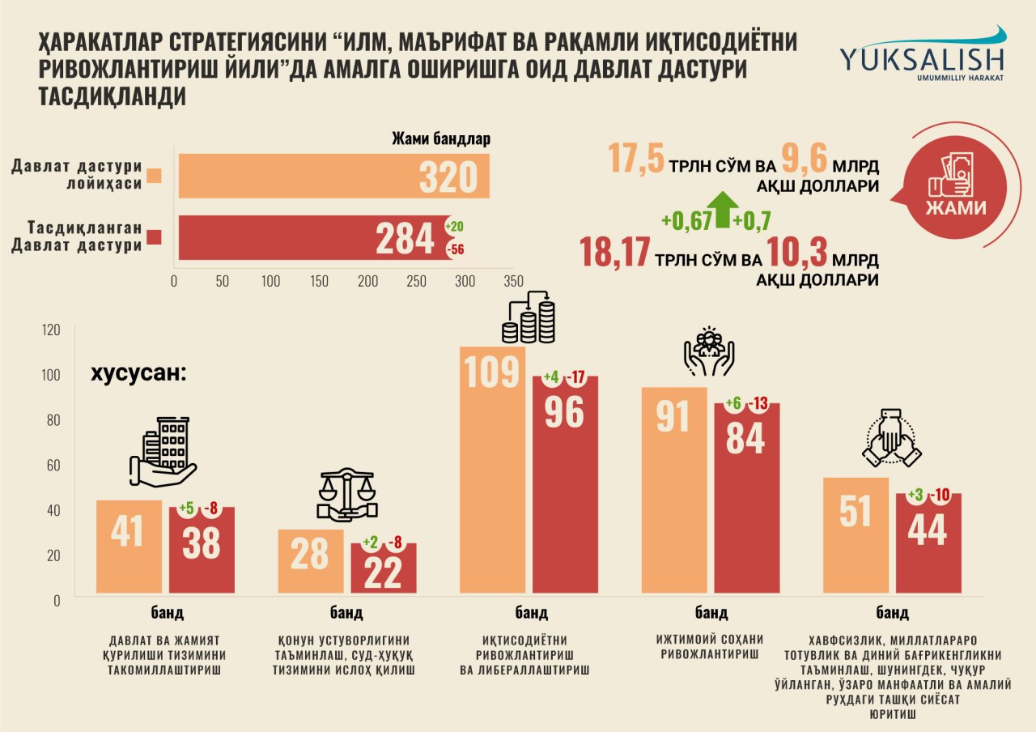

Slide 16


Slide 17
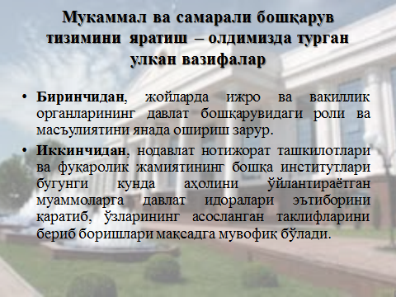

Slide 18
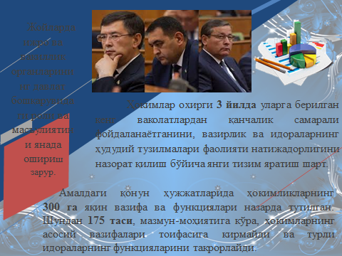

Slide 19


Slide 20
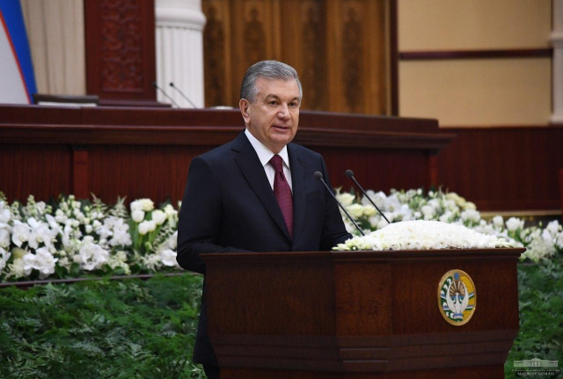
Жорий йилнинг 22 январида Ўзбекистон Республикаси Президенти Шавкат Мирзиёев Олий Мажлис Қонунчилик палатаси ва Сенатининг қўшма мажлисида нутқ сўзлади

Slide 21
Ўтган 3 йилда давлат бошқаруви самарадорлигини ошириш, барқарор бозор иқтисодиётини шакллантириш ва тадбиркорликни ривожлантириш, ижтимоий соҳалар, жумладан, тиббиёт, таълим ва илм-фан йўналишларидаги ишларни такомиллаштириш бўйича қатор ислоҳотлар бошланганлиги қайд этилди.
Маъмурий ислоҳотлар концепцияси доирасида, аввал эгаси бўлмаган соҳаларда 12 та мутлақо янги давлат бошқаруви органлари ташкил этилди, 20 та вазирлик ва идора фаолияти тубдан такомиллаштирилди.

Slide 22


Ижтимоий-иқтисодий соҳанинг устувор йўналишларини ўрта ва узоқ муддатда жадал ривожлантириш бўйича 3 йилда 30 дан ортиқ концепция ва стратегиялар қабул қилинди.
Ҳукуматнинг, вазирлик ва идоралар, жойлардаги ҳокимлар, бутун давлат бошқаруви тизимининг асосий вазифаси – ислоҳотлар доирасида қабул қилинган ушбу дастурий ҳужжатлар ижросини қатъий таъминлаш, реал натижадорликка эришишдан иборат эканлиги белгланди.

Slide 23

Жойларда жуда кўплаб муаммо ва масалалар ўз ечимини топиши зарур. Одамларимизнинг талаб ва эҳтиёжлари кун сайин ўсиб бормоқда. Шунинг учун Вазирлар Маҳкамасининг барча янги аъзоларидан ўзлари масъул ва жавобгар бўлган соҳаларга танқидий ёндашиб, зиммаларидаги вазифаларни самарали бажаришлари талаб этилади.
Бир сўз билан айтганда, амалий натижадорлик ва халқ манфаатларини рўёбга чиқариш ҳар бир Ҳукумат аъзоси фаолиятини баҳолашнинг асосий мезони бўлиши шарт.
Биз келгуси беш йил учун юқори иқтисодий ўсишни таъминлаш, солиқ-бюджет сиёсатини такомиллаштириш, саноат тармоқлари, энергетика, транспорт, қишлоқ хўжалиги, уй-жой ва коммунал соҳаларни ривожлантириш борасида катта марраларни белгилаб олдик. Жумладан, ялпи ички маҳсулотни қарийб 2 баробар ошириш ёки 58 миллиард доллардан 100 миллиард долларга етказиш зарур.

Slide 24
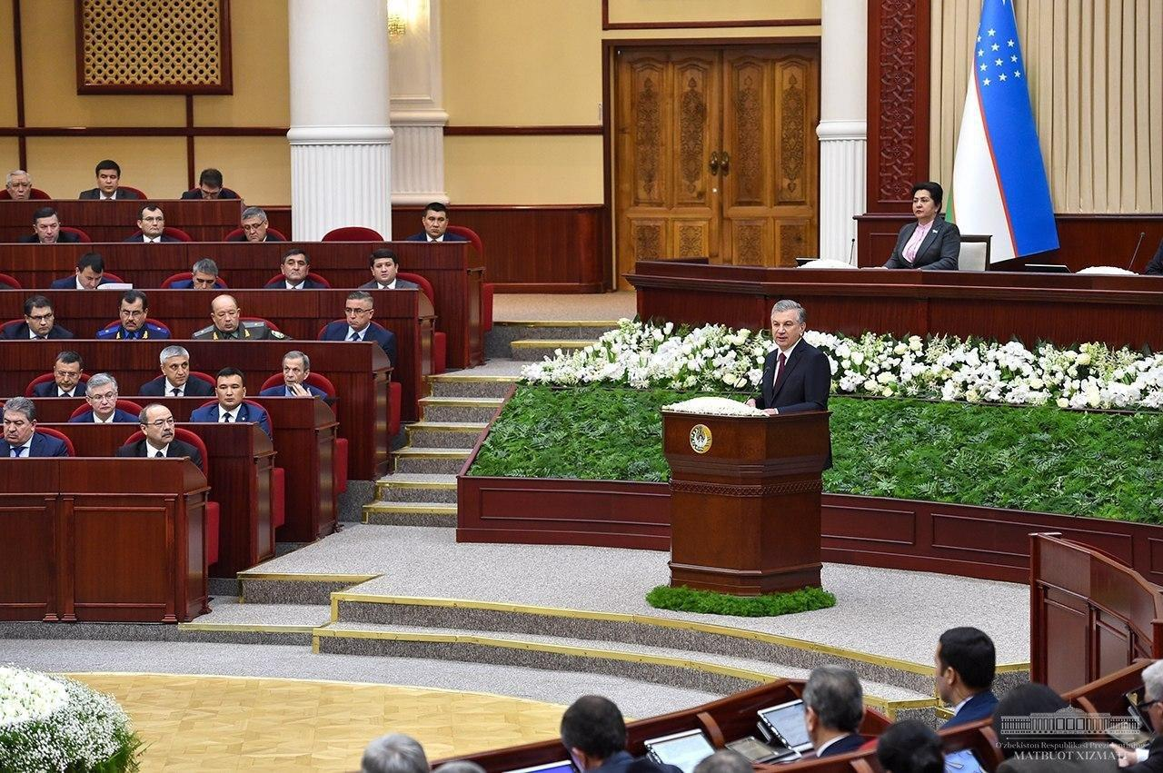
Барчамиз бир фикрни чуқур тушуниб олишимиз керак: биз ўз олдимизга қўйган ана шундай устувор вазифалар – жуда мураккаб ва ҳақиқатан ҳам улкан марралардир.
Шу билан бирга, вақт ўтгани сайин дунё ҳам ўзгармоқда, одамларимизнинг яхши яшашга бўлган талаблари ҳам ортиб бормоқда. Энди кечаги натижа билан халқимизни рози қила олмаймиз. Бугунги кун ҳар куни изланиш, янгилик яратишни талаб этмоқда. Фақат ана шундай талаблар асосида иш олиб бориб, халқимизнинг ҳаётини яхши томонга ўзгартириш мумкин.

Slide 25


Вазирлар Маҳкамаси ушбу вазифалар ижросини тўла таъминлаш учун иш услубини тубдан такомиллаштириши, ўз фаолиятини самарали ташкил этиши керак.
Биринчидан, Ҳукумат қонун, фармон ва қарорлар ижросини тўғри ташкил этиб, амалга оширилаётган ислоҳотларнинг ҳар бир туман ва қишлоққа, ҳатто олис ва чекка ҳудудларгача етиб боришини таъминлаши зарур.
Биз қанча мукаммал қонун, фармон ва қарорлар қабул қилмайлик, агар улар жойларда етарлича амалга оширилмаса, шунча меҳнат ва саъй-ҳаракатимиз натижаси сезилмай қолаверади. Шунинг учун вазирлик ва идоралар ҳамда жойлардаги ҳокимликлар ишини оқилона ва самарали йўлга қўйиш Вазирлар Маҳкамасининг бош вазифаси бўлиши лозим.

Slide 26

Яна бир масала – ижро ҳокимияти идоралари қабул қилинган қарорларнинг бажарилиши юзасидан ижтимоий сўровлар ўтказиш орқали ва бошқа шаклларда кенг жамоатчилик фикрини мунтазам равишда ўрганиб бориши керак. Шу билан бирга, электрон портал, ижтимоий тармоқларда махсус саҳифалар ташкил этиб, аҳоли билан “қайта алоқа” тизимини йўлга қўйиш лозим.
Иккинчидан, ҳар бир ижро органи ўзи масъул бўлган соҳани ўрта ва узоқ истиқболда ривожлантириш бўйича аниқ режа ва дастурларга эга бўлиши зарур.
Афсуски, ҳозирги кунда ҳамма раҳбарлар ҳам бу талабни тўлиқ тушунаётгани ва аҳамиятини чуқур англаб етаётгани йўқ, десак, бу ҳам тўғри бўлади. Аксарият мутасаддилар муаммоларнинг ўз вақтида олдини олиш ўрнига, бор куч ва ресурсларни уларнинг оқибатларини бартараф этишга самарасиз сарфламоқда.

Slide 27

Бош вазир ва Ҳукумат аъзоларидан бошлаб ижро ҳокимияти органларининг барча даражадаги раҳбар ва ходимлари фаолиятига натижадорлик мезонлари (КРI) асосида баҳолаш тизимини жорий этиш мақсадга мувофиқдир.
Ушбу тизимни халқаро рейтинг ва индекс кўрсаткичлари билан уйғунлаштириш талаб этилади. Бинобарин, улардаги баҳолаш мезонларининг барчаси халқимизнинг мушкулини осон этишга хизмат қилади. Ахир, биз учун энг муҳим, айтиш мумкинки, бирламчи вазифа айнан шу эмасми?
Мисол учун, Жаҳон банкининг ўтган йилги “Давлат бошқаруви индикатори”да мамлакатимиз 5 та кўрсаткич бўйича ўз ўрнини яхшилади. Бунга эришиш учун халқ дардини эшитадиган, унинг оғирини енгил қиладиган самарали тизим яратдик, матбуот эркинлиги ҳамда давлат идораларининг аҳоли олдидаги ҳисобдорлигини таъминлашга қаратилган кенг кўламли ислоҳотларни бошладик.

Slide 28

Учинчидан, давлат органлари фаолияти ҳамда амалга оширилаётган ислоҳотлар оммавий ахборот воситаларида кенг ёритилиши устувор вазифага айланиши керак.
Ижро ҳокимияти органлари иқтисодий, ижтимоий ва маънавий соҳалардаги ислоҳотлар, қабул қилинаётган ҳужжатларнинг моҳияти ва аҳамияти ҳамда ижроси ҳақида халқимизга содда ва равон тилда тушунтириш бериб боришлари лозим. Бу борада оммавий ахборот воситаларидан, ижтимоий тармоқлар, веб-сайтлардан кенг фойдаланиш, матбуот анжуманлари, брифинглар, медиа-турлар ташкил этиш зарур.
Ҳар бир вазирлик ва идора маълумотлар очиқлиги фаолиятини танқидий кўриб чиқиб, ўзининг веб-сайтлари ва ижтимоий тармоқлардаги саҳифаларида маълумотларни мунтазам жойлаштириши ва янгилаб бориши зарур.

Slide 29
Яна бир масала – ҳозирги вақтда қарорлар лойиҳасини электрон портал орқали кенг жамоатчилик муҳокамасига қўйиш тизими ишлаётгани, бу жараёнда халқимиз ўз фикр-мулоҳазалари, таклиф ва ташаббуслари билан иштирок этаётгани ижобий натижа бермоқда. Жумладан, Норматив-ҳуқуқий ҳужжатлар лойиҳалари муҳокамаси порталига қўйилган 4 мингга яқин қонун ҳужжатлари лойиҳасига 17 мингдан зиёд таклиф киритилган бўлиб, мингдан ортиқ ҳужжатлар қайта ишланган.
Шу билан бирга, қабул қилинган қарорларнинг амалда қандай ишлаётганини баҳолаш тизими мавжуд эмас. Вазирлар Маҳкамаси қарорларнинг самарадорлиги ва натижадорлиги бўйича аҳоли фикрини ўрганиш тизимини амалиётда қўллаш юзасидан таклиф ишлаб чиқсин.

Slide 30
Яна бир муҳим масала – ижро ҳокимияти органлари раҳбарларининг Олий Мажлис палаталари олдидаги ҳисобдорлигини янада ошириш керак. Бу борада ҳар йили Давлат дастури ижроси юзасидан Ҳукумат ҳисоботини эшитиш тизими жорий этилди. Энди ижро ҳокимияти органлари муҳим ижтимоий-иқтисодий масалалар юзасидан парламент палаталари олдида мунтазам равишда ҳисобот бериши зарур. Мазкур ҳисоботлар жамоатчилик ва оммавий ахборот воситалари вакиллари иштирокида ўтказилиши лозим. Бу – қонун чиқарувчи ва ижро ҳокимияти ўртасидаги ўзига хос мулоқот майдони сифатида ижобий натижасини кўрсатишига менда ҳеч қандай шубҳа йўқ.

Slide 31
Ҳурматли депутат ва сенаторлар!
Ўзбекистон Республикаси Президентининг яқин кунларда парламентга тақдим этиладиган Мурожаатномасида Ўзбекистонни ижтимоий-иқтисодий ривожлантириш, давлат ва жамият қурилиши, суд-ҳуқуқ соҳалари ҳамда халқаро муносабатлардаги энг устувор вазифаларни батафсил муҳокама қилиб оламиз.
Хулоса сифатида шуни таъкидлаб айтмоқчиманки, жонажон Ватанимиз тараққиёти йўлида бир тану бир жон бўлиб, белни маҳкам боғлаб ҳаракат қилиш, бошлаган ислоҳотларимизни жадал давом эттириш – келгуси 5 йилда Парламент учун ҳам, Ҳукумат учун ҳам ғоятда муҳим ва устувор вазифа бўлиб қолади. Шунинг учун барчангизни яқин ҳамкорликда иш олиб боришга чақираман.

